Slide 1

Умножение многозначных чисел
Иванина Валентина Викторовна,
учитель начальных классов
МБОУ СОШ №25
г. Балаково Саратовской области
высшая квалификационная категория

Slide 2
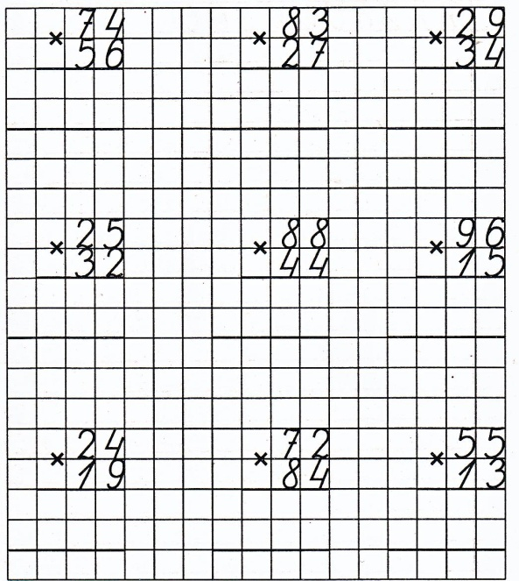
Выполни умножение:

Slide 3
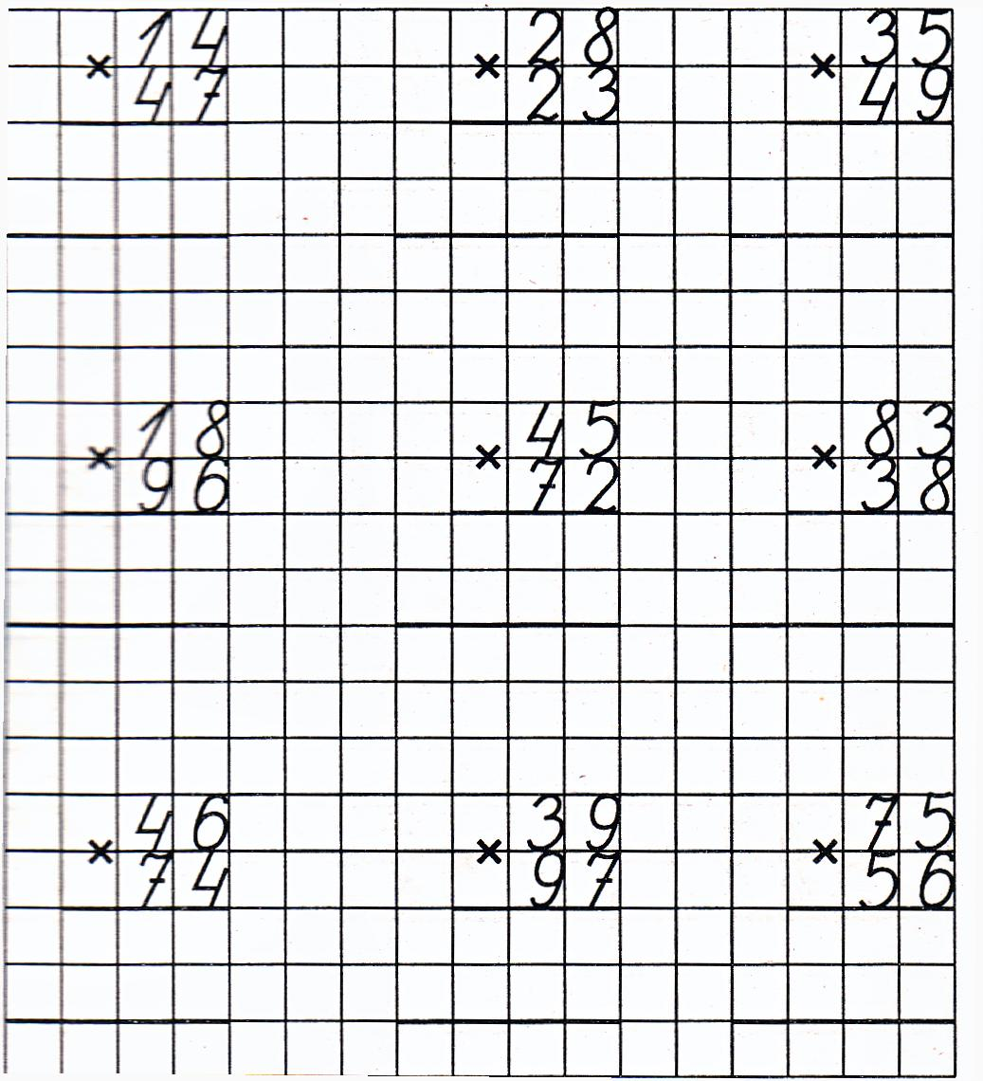
Выполни умножение:

Slide 4
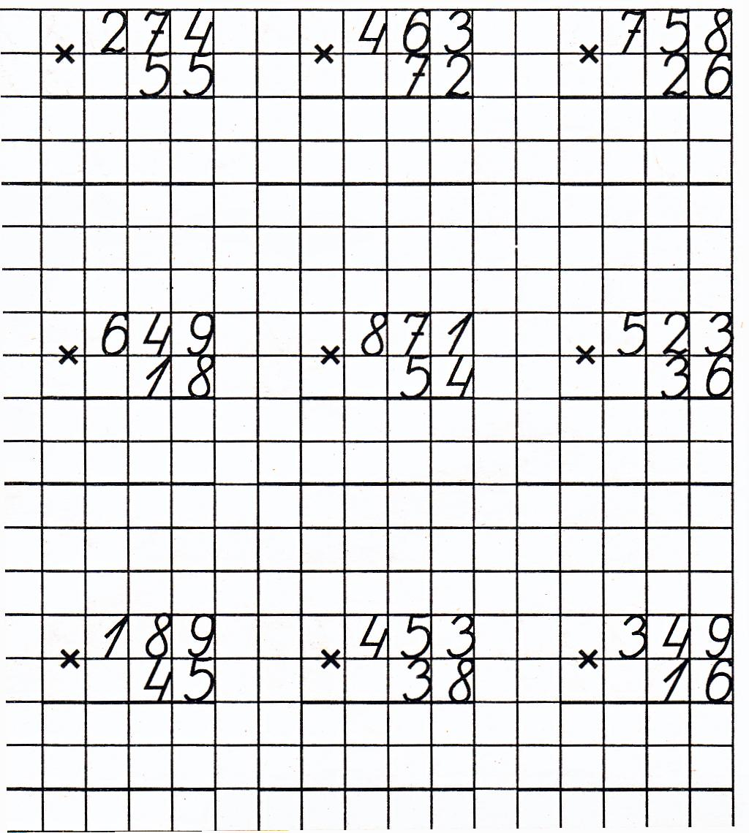
Выполни умножение:

Slide 5
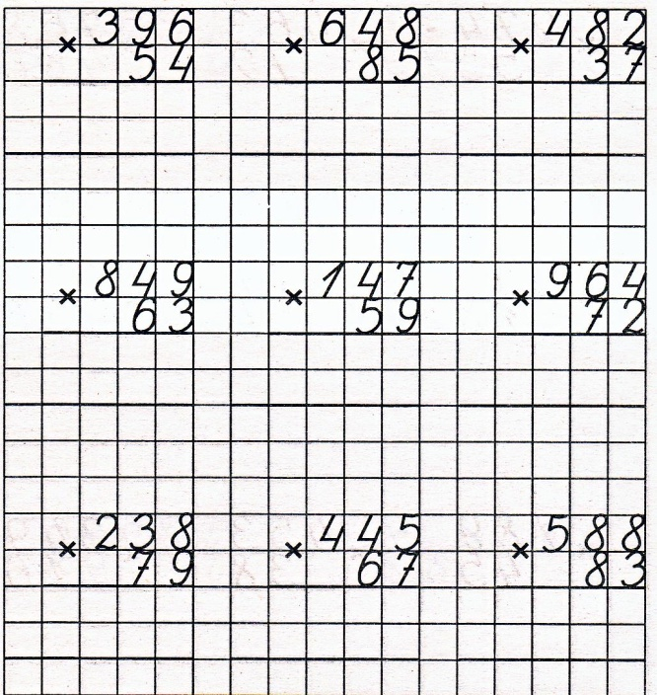
Выполни умножение:

Slide 6


